Slide 1

Organigrama 9112
Antecedentes
ALBERTO CARDO
DELEGADO 9112
MIRIAM APARICIO RR.HH.
LUIS PASCO
GERENCIA COMUNICACIONES
JEFATURA ASISTENCIA TECNICA
JEFATURA PLANTA EXTERNA
JEFATURA PLANTA INTERNA
JEFATURA PROVINCIAS BUCLE
JEFATURA FLM
FLM LIMA
FLM PROVINCIA
NOC
LUIS MONTALVO PARQUE
CARLOS RIEGA PRC
JOSUE MARTINEZ SISTEMAS
JOSE TRELLES SEGURIDAD
KARLA OLAYA JEFE ADMINISTRATIVO

Slide 2
Modelo de gobierno
Antecedentes
Jefatura
FLM
GESTION Y PAGO DE SUMINISTROS
FLM LIMA
FLM PROVINCIA
NOC
ENERGIA Y CLIMATIZACION
RADIO
INFRAESTRUCTURA
ENERGIA Y CLIMATIZACION
RADIO
INFRAESTRUCTURA
DATA CENTER
SOPORTE ADMINISTRATIVO
TRANSMISIONES
TRANSMISIONES

Slide 3
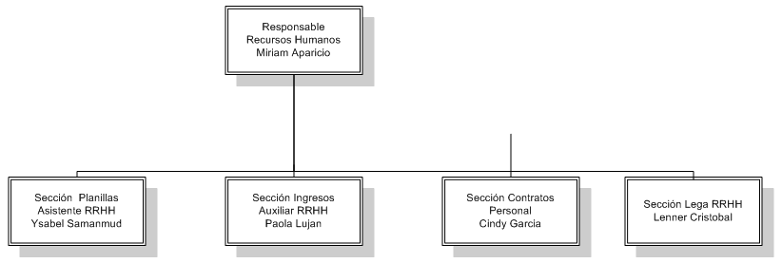
RECURSOS HUMANOS
Antecedentes

Slide 4
RECURSOS HUMANOS
Antecedentes

Slide 5
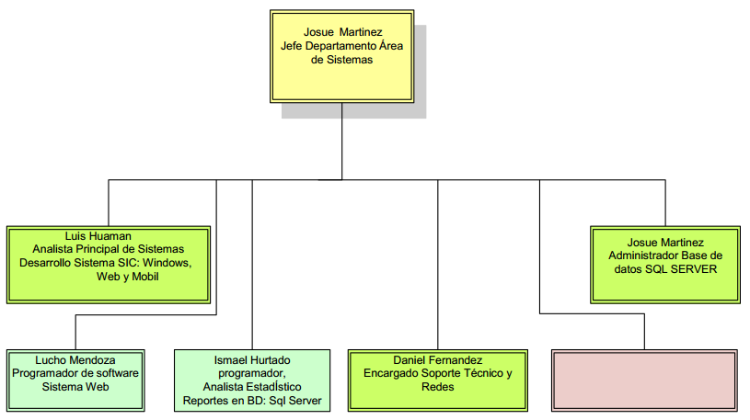
SISTEMAS
Antecedentes

